Slide 2
目錄
主題
動機
資料來源及敘述
實作想法
進度排程
分工

Slide 5
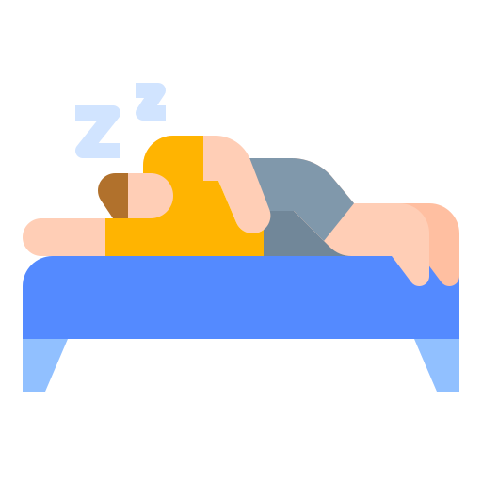


實作想法
得知使用者的睡眠現況
·第一階段（淺眠）
·第二階段（淺眠）
·第三階段（深眠）
·快速眼動（深眠）
依照睡眠程度
提供不同強度的鬧鐘音樂

Slide 6

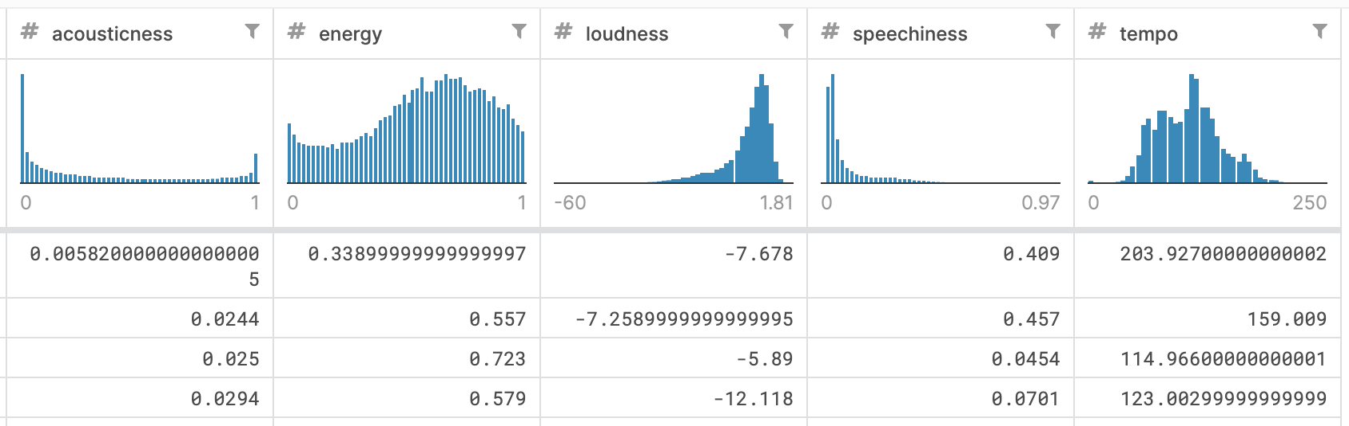
資料來源
Dataset: Spotify Audio Features
資料將音訊以energy, loudness, speechiness, tempo等特徵給數值
訓練神經網路分辨音訊

Slide 7

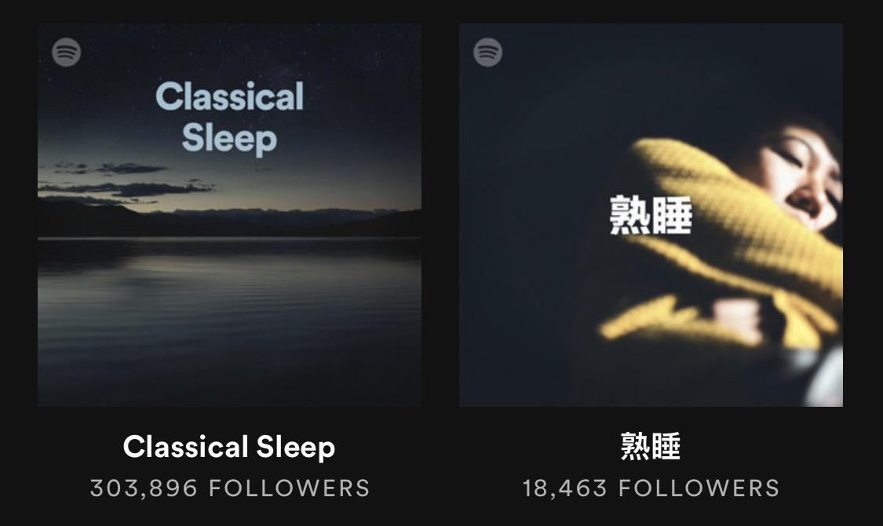
資料來源
Spotify for Developers
Spotify web API
Spotify Web API提供每首歌取的音訊特徵
利用內建有關助眠的sleep playlist作為將人從熟睡中喚醒的音樂的反例，讓神經網路學習歌單中歌曲的特徵

Slide 8
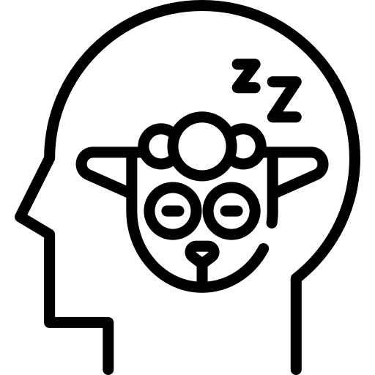

輸入：一首spotify上有的歌曲
輸出：那首歌是否使人感到放鬆

Slide 9
進度排程
初期
整理訓練資料
中期
進行CNN訓練並持續改善，得到更加結果
後期
嘗試結合睡眠狀況，推薦鬧鐘鈴聲

Slide 10
分工
看了其他兩組的ppt沒有特別提到分工～可能在進度那邊稍稍帶過（？）

